Slide 1
Vukovar
Vukovar je grad i najveća hrvatska riječna luka na Dunavu, u hrvatskom dijelu Srijema. On je i upravno, obrazovno, gospodarsko i kulturno središte Vukovarsko- srijemske županije.

Slide 2
Ime
U sačuvanim pisanim dokumentima Vukovar se spominje već početkom 13. stoljeća kao Volko, Walk, Wolkov, odnosno hrvatski Vukovo. Ime Vukovo nosio je do 14. stoljeća.
Od 14. stoljeća sve je više u upotrebi pomađareni naziv Vukovar. U to je vrijeme Hrvatska u državnopravnoj zajednici s Ugarskom.
Vukovar, kao i susjedni Ilok, u tom su razdoblju čuvari hrvatskog identiteta u dunavsko-savskom međuriječju.

Slide 3
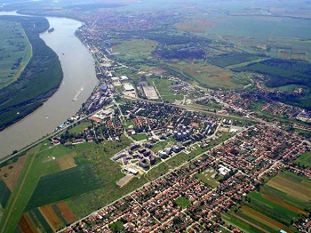
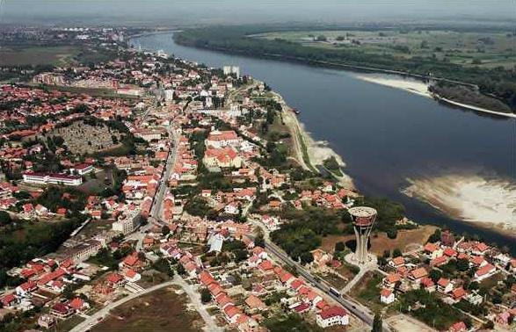
Smještaj
Vukovar se smjestio u sjeveroistočnom dijelu Republike Hrvatske i sjedište je Vukovarsko-srijemske županije.
Nalazi se na razmeđi povijesnih pokrajina istočne Slavonije i zapadnog Srijema.
Leži na ušću rijeke Vuke u Dunav. Istočni - stariji dio grada na desnoj je obali Vuke, na obroncima Vukovarskog ravnjaka i visokoj dunavskoj obali.
Zapadni dio grada - Novi Vukovar s Borovim naseljem u nizini je lijeve obale Vuke.

Slide 4
Gradska naselja
U sklopu grada Vukovara nalaze se: Trpinjska cest,Borovo Naselje,Mitnica, Petrova gora, Sajmište, Supoderica, Lužac, Centar (stara jezgra grada).
Pod upravom grada Vukovara se nalaze i sela Lipovača, Sotin i Jakobovac (naselju pripada Ovčara).

Slide 5
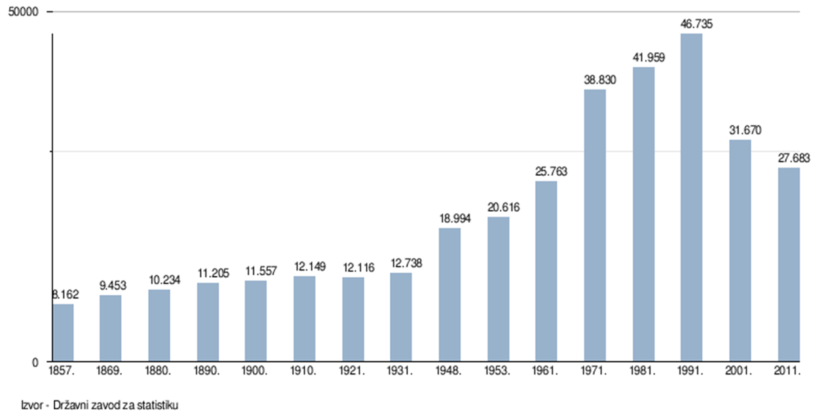
Stanovništvo
Grad Vukovar, prema popisu 2001. godine, ima 31.670 stanovnika, te je drugi grad po veličini u županiji.
Prema narodnosti, većina stanovnika su Hrvati (57.5%), slijede ih Srbi (32,9%), Rusini (1,8%), te Mađari (1,2%).

Slide 6
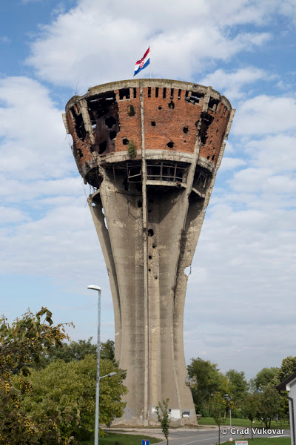
Poznate građevine
Vukovarski vodotoranj izgrađen je 1968. godine.
Visok je 50 metara .
Izgradila ga je zagrebačka tvrtka Hidrotehna.

Slide 7
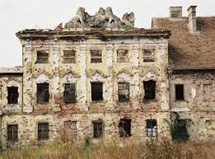
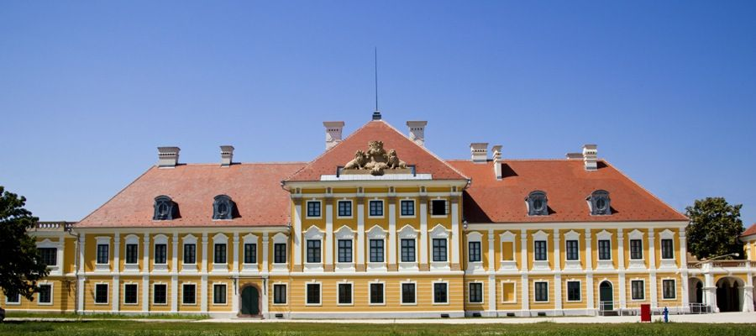
Dvorac Eltz je barokni dvorac smješten na obali Dunava u gradu Vukovaru.
Dvorac je jedno od najznačajnijih djela barokno-klasicističke arhitekture kontinentalne Hrvatske.
Od 1968. u dvorcu je smješten Gradski muzej Vukovar.

Slide 8
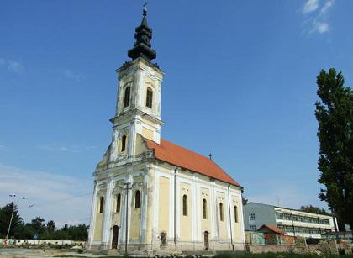
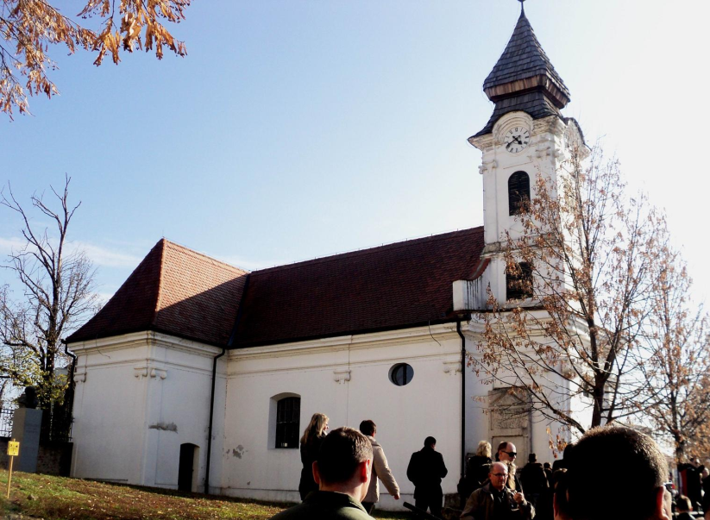
Hram Svetog Nikole u Vukovaru u Hrvatskoj je pravoslavna crkva, koja pripada Eparhiji osječkopoljskoj i baranjskoj Srpske pravoslavne crkve i koja je posvećena blagdanu Prijenosa ostataka Svetog Nikole.

Slide 9
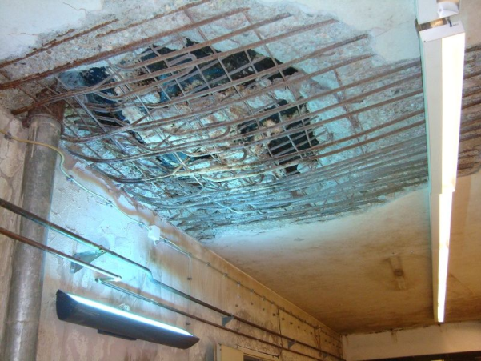
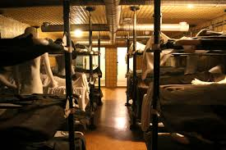
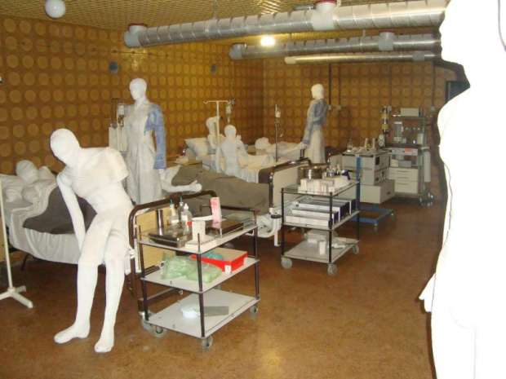
Vukovarska bolnica uvriježeni je naziv za današnju Opću županijsku bolnicu Vukovar.
Jedan je od poznatijih simbola stradanja grada Vukovara i njegovih stanovnika iz vremena oružane velikosrpske agresije s početka 1990-ih.

Slide 10
Vučedol
Vučedol je arheološki lokalitet iz neolitika. Nalazi se 5 km nizvodno od Vukovara.
Otkrio ga je Josip Brunšmid, direktor Arheološkog muzeja u Zagrebu i prvi profesor arheologije na Filozofskom fakultetu u Zagrebu, 1897., kad je napravio prvu arheološku sondu na tom nalazištu.
Vučedolska kultura
Oko 3000. pr. Kr. pojavljuje se vučedolska kultura, kad u Vučedolu živi oko 2000 i 3000 stanovnika, te je bila riječ o jednom od najvažnijih centara toga doba.
Ova je kultura nastala upravo na Vučedolu, gdje su i njezini najstariji nalazi.

Slide 11
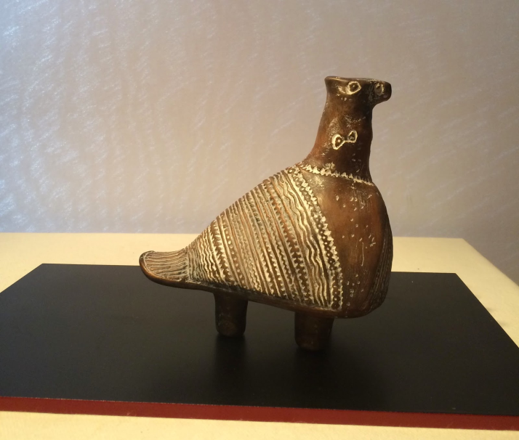
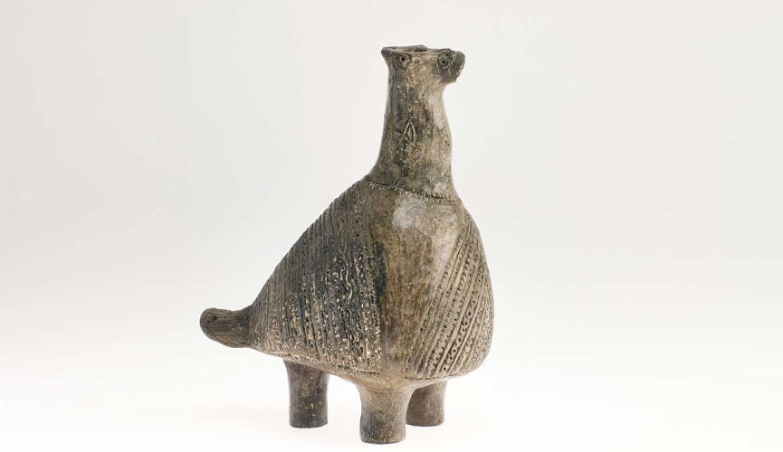
Vučedolska golubica
Vučedolska golubica je najpoznatija keramička posuda s arheoloških iskopina na Vučedolu. Modelirana u obliku golubice, postala je jedan od najprepoznatljivijih simbola grada Vukovara.

Slide 12
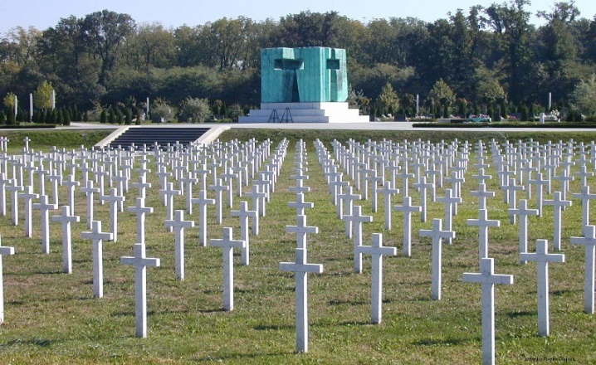
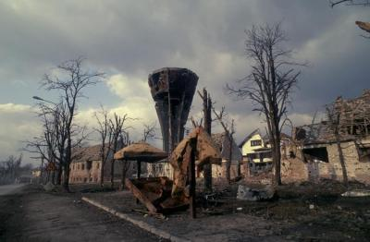
Vukovar u Domovinskom ratu i danas
18.studenog održava se „Pad grada Vukovara”
Osamostaljenjem Hrvatske 1991. godine došlo je do otvorene agresije Srbije na Vukovar i Hrvatsku.
Nakon evakuacije srpskog stanovništva, počela je bitka za Vukovar, u kojoj su hrvatske snage branile grad protiv vojske JNA, srpskih četničkih i drugih paravojnih formacija i srpske vojske, koja je imala golemu premoć u ljudstvu i tehnici.
Srpsko je granatiranje sravnilo grad sa zemljom. Nakon tri mjeseca ogorčenih borba, Vukovar je 18. studenog 1991. godine pao u srpske ruke.

Slide 13
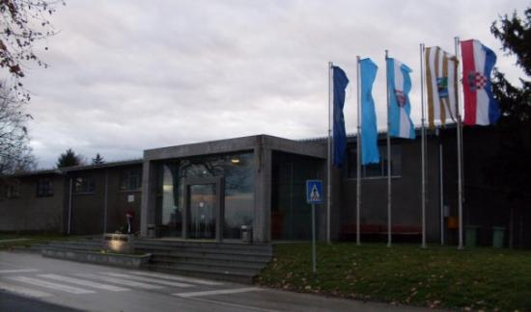
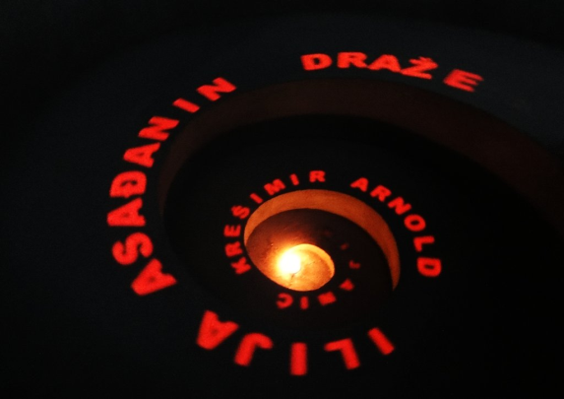
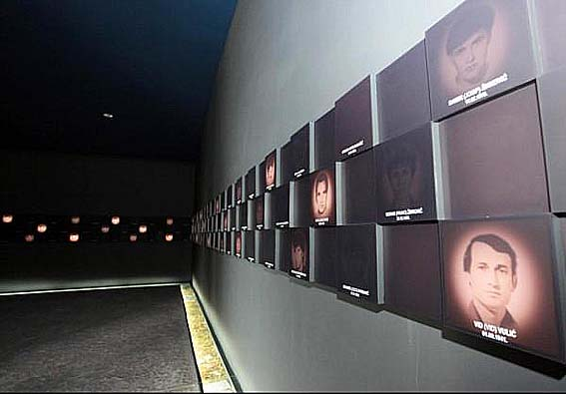
Spomen dom Ovčara... Spomen dom, otvoren 20. studenoga 2006.g. u hangaru gdje su prije 15 godina, oni koji su ovdje ubijeni, proveli svoje posljednje sate života i ostavili svoje nedosanjane snove.

Slide 14
Napravili: Vice Vukojević i
Matija Šegrc

